Slide 1
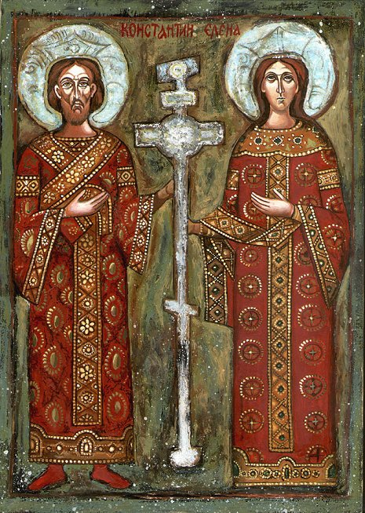
Santos Constantino y Elena
Iguales a los Apóstoles

Slide 2
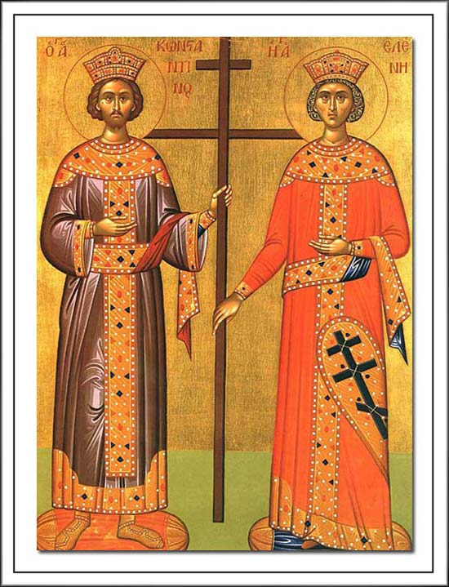
^{Tropario}
Tono III - Hoy, Constantino y su madre Helena presentan la Cruz, el muy venerable madero, que es ignominia para los judíos, pero para los fieles es arma contra sus enemigos, pues se nos apareció como admirable signo, temible en la guerra.

Slide 3
Historia - Persecución
Muchos siglos atrás, los emperadores romanos intentaron erradicar completamente de la memoria humana los lugares santos dónde nuestro Señor Jesucristo vivió, padeció y resucitó por la humanidad.
¿Quién Destruye hoy el Cristianismo?

Slide 4
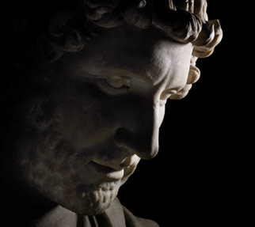
El Emperador Adriano (117-138) dio las órdenes para enterrar el Gólgota y el Santo Sepulcro del Señor, y sobre esa colina construir un templo pagano.

Slide 5
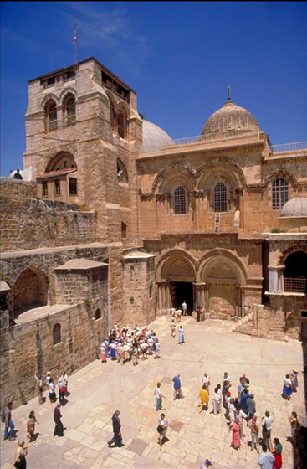
Después de 300 años, por la Divina Providencia, las gloriosas y sagradas reliquias cristianas -el Sepulcro del Señor y la Cruz Vivificadora- fueron descubiertas nuevamente y se ofrecieron para venerarlas.

Slide 6
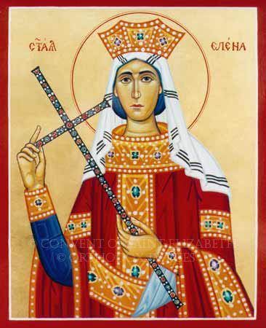
Esto ocurrió bajo el Emperador Constantino el Grande (306-337) cuando su madre, la emperatriz Elena, quien deseaba encontrar la Cruz de nuestro Señor Jesucristo, la busco afanosamente, dio los órdenes para destruir el templo pagano y habiendo orado, empezaron a excavar. Pronto se descubrió el Sepulcro del Señor y no lejos de él tres cruces, y cuatro clavos que habían traspasado el Cuerpo del Señor.
¿Nosotros Buscamos la Cruz HOY?

Slide 7
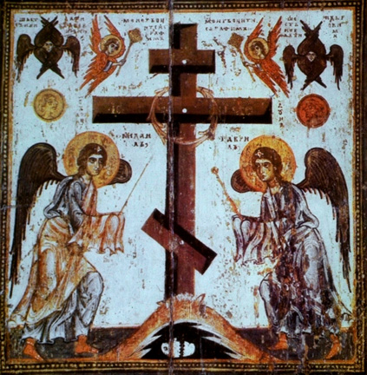
Para discernir en cual de las tres cruces el Salvador había sido crucificado, el Patriarca de Jerusalén, Makarios, alternadamente tocó con las cruces a un cadáver.

Slide 8
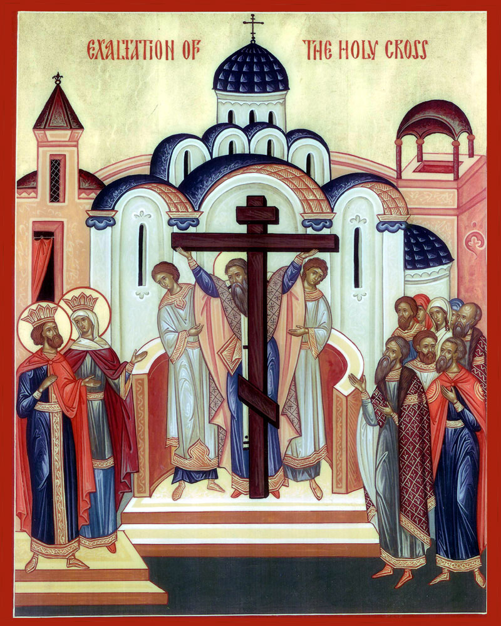
Cuando la Cruz del Señor se puso sobre el muerto, este se levantó.
Entonces, sin necesitar mas prueba, San Makarios, exaltó la Santa Cruz, para que todos pudieran venerarla. Este solemne evento ocurrió en el año 326.

Slide 9
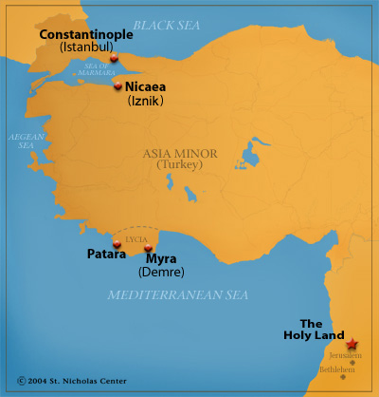
Santa Elena llevó con ella parte de la Cruz a Constantinopla y también los clavos. El Emperador Constantino dio los órdenes para levantar en Jerusalén una iglesia majestuosa en honor de la Resurrección de Cristo, el templo se construyó en aproximadamente en 10 años.

Slide 10
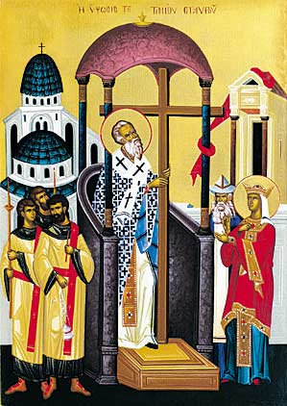
La iglesia se consagró el 13 de septiembre del 335.
Al día siguiente, 14 septiembre, la celebración de la Exaltación de la Santa Cruz, fue establecida como fiesta nacional del Imperio Cristiano Oriental.

Slide 11
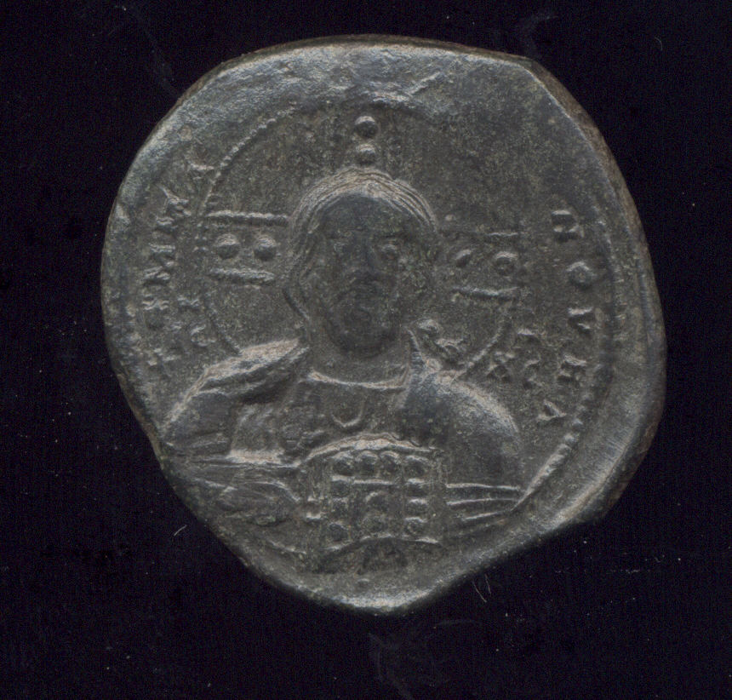
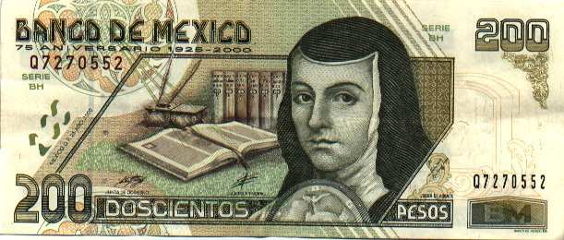
La Cruz, el emblema oficial del Imperio, se puso en todos los edificios públicos y uniformes, era oficialmente elevada en este día por los obispos y sacerdotes.
El tropario de la fiesta era, lo que uno podría decir, el "himno nacional" cantado en todas las ocasiones públicas, de los Imperios cristianos tanto Bizantino como Ruso.

Slide 12
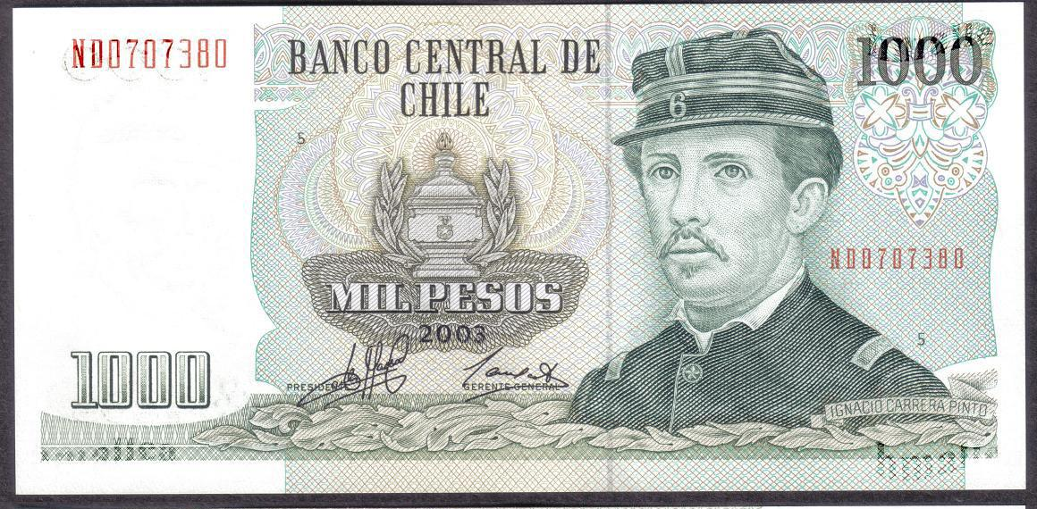
¿Qué te parece?

Slide 13
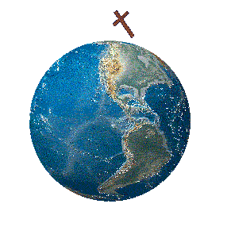
Himno de la Santa Cruz – Tono I
Salva, oh Señor, a Tu Pueblo, y bendice a Tu Heredad. Concede a Tu Iglesia la victoria sobre sus enemigos. Y protege al mundo por Tu Santa Cruz.

Slide 14
Hoy en día, este tropario tal como todos los demás himnos del día son “espiritualizados”; los “enemigos” ahora se refieren a lo espiritualmente malo, incluyendo al Demonio y todas las fuerzas del mal, y, en lugar de pedir por los gobernantes del estado individualmente, se pide ahora por todos los “cristianos ortodoxos” y el mundo entero.

Slide 15
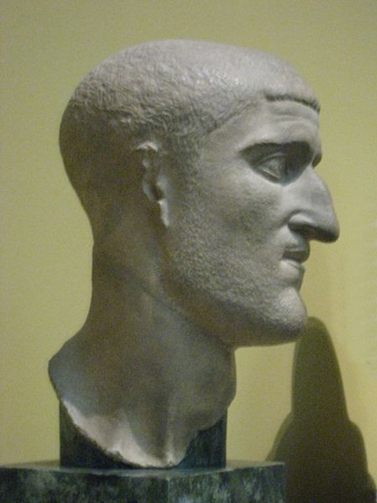
Santos Emperadores Constantino y Elena
Equiapostólicos ?.
El Emperador Constantino el Grande era hijo de Constancio Cloro (Pálido) gobernador de la parte occidental del Imperio Romano, (Galia y Bretaña), y de Santa Elena.

Slide 16
Su madre lo ayudo a seguir el cristianismo.
Su padre aunque era pagano, defendía a los cristianos, viendo que estos eran fieles servidores y dignos habitantes.

Slide 17
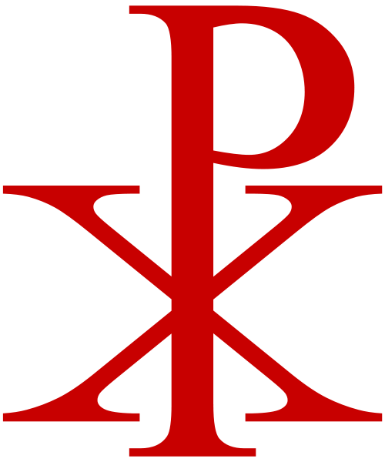
En el año 312 se produjo una guerra entre el Emperador Constantino y el Emperador Majencio. En el transcurso de esta guerra, poco antes del momento decisorio de la misma, en horas del mediodía, cuando el sol comenzó a inclinarse hacia el occidente (poniente), con sus propios ojos Constantino vio sobre el Cielo una Cruz iluminada con esta inscripción "Con El Vencerás" (en Griego NIKA).
Durante la noche el Señor se le presentó en sueño con el mismo símbolo de la Cruz y le dijo, que con este símbolo él iba a vencer al enemigo. Al día siguiente por orden de Constantino, en todos los emblemas de su tropa fueron hechas

Slide 18
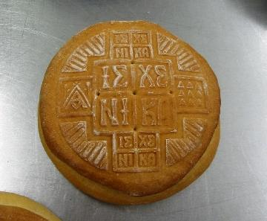
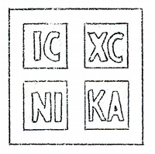

Slide 19
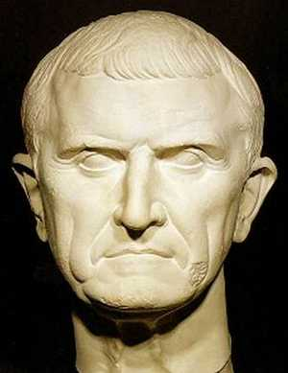
Después de esta victoria el Emperador Constantino, junto con su yerno Licinio editó el primer manifiesto, permitiendo a todos profesar el cristianismo sin temor.
El segundo manifiesto firmado por él en el año 313, ordenaba la devolución a los cristianos los lugares destinados a los Divinos oficios y todo el patrimonio arrebatado en tiempos de persecución.

Slide 20
Obras de San Constantino
El Emperador Constantino dedicó toda su vida al bienestar de la Iglesia, y le hizo tanto bien a ella, que tiene merecido la denominación de Equiapostólico.
Se pueden señalar las siguientes medidas y actividades del Emperador Constantino a favor del cristianismo, además de los edictos citados:
314 puso fin a los juegos paganos
313-315 liberó al clero de las obligaciones ciudadanas, y a las tierras de la Iglesia de los impuestos en general
315 suprimió la pena de muerte a través de la crucifixión y edito una severa norma contra los judíos, que se sublevaban contra la Iglesia
316 permitió liberar a los esclavos ante la Iglesia sin formalidades especiales, las cuales eran muy engorrosas en los juicios civiles
319 prohibió a las personas particulares ofrecer sacrificios a los ídolos, y realizar adivinaciones en sus casas
321 ordenó festejar el día domingo en todo el imperio
325 Concedió a la Iglesia el derecho de recibir donación de bienes, permitió tomar altos cargos gubernamentales a los cristianos, ordenó construir templos cristianos y prohibió introducir en ellos, imágenes y estatuas de emperadores, a usanza de los templos paganos. Primer concilio Ecuménico en Nicea.

Slide 21
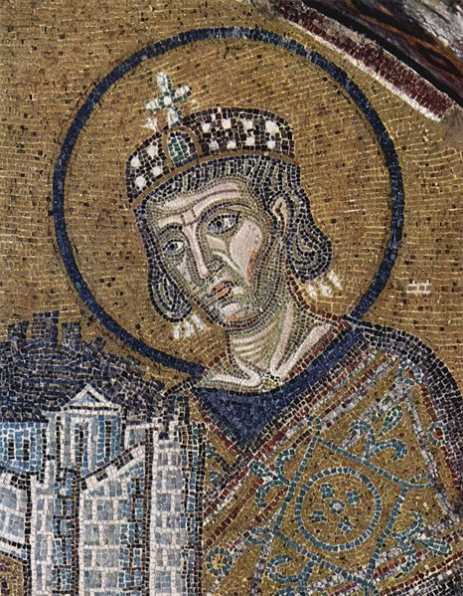
Constantino encontraba oposición en Roma, en la cual el partido pagano era fuerte.
Esta oposición de los paganos se descubrió, en especial cuando se festejaban los 20 años del reinado de Constantino, enfriando sus relaciones con la anterior capital del imperio.
Finalmente dejó Roma, y estableció una nueva capital cristiana sobre las orillas del Bósforo, invitando a los obispos cristianos para bendecirla solemnemente, llamándola Constantinopla.
En esta nueva capital del imperio en lugar de templos paganos comenzaron a construir templos cristianos, y en vez de estatuas de dioses paganos - imágenes sagradas.

Slide 22
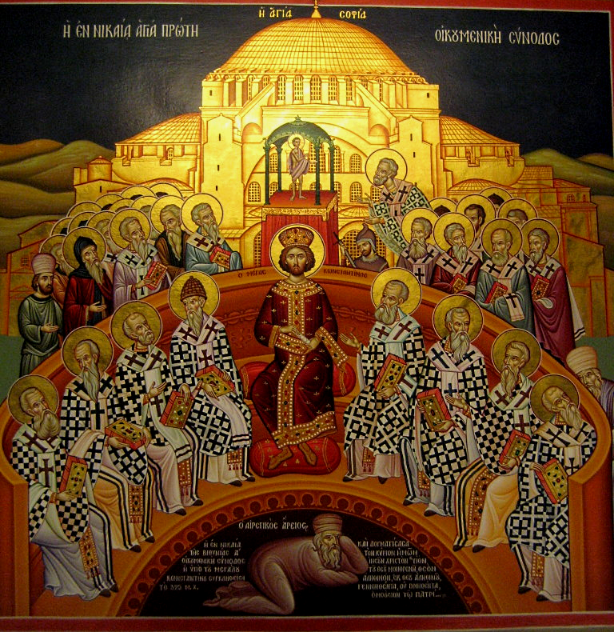
El Emperador Constantino prestó mucha atención a la agitación provocada en la Iglesia, por el cisma de los donatistas y en especial, por la herejía de Arrio, tratando de todas maneras de unir a los divididos. Uno de los grandes méritos de Constantino fue - convocar el primer Concilio Ecuménico en el año 325 en la ciudad de Nicea.

Slide 23
Constantino con todo el alma se dedicó a la Iglesia, pero a pesar de ello, no se bautizó hasta los últimos días de su vida.
Piadosamente recibió este gran sacramento, y murió mientras rezaba el día 21 de mayo del año 337.
La historia le adicionó a su nombre (el calificativo de) "el Grande."
La iglesia por sus grandes servicios lo denominó "Equiapóstolico”

